Slide 1
Hoe ga jij om met Gods schepping?

Slide 2
Hoe ga jij met de schepping om?
Lezen: Psalm 8

Slide 3
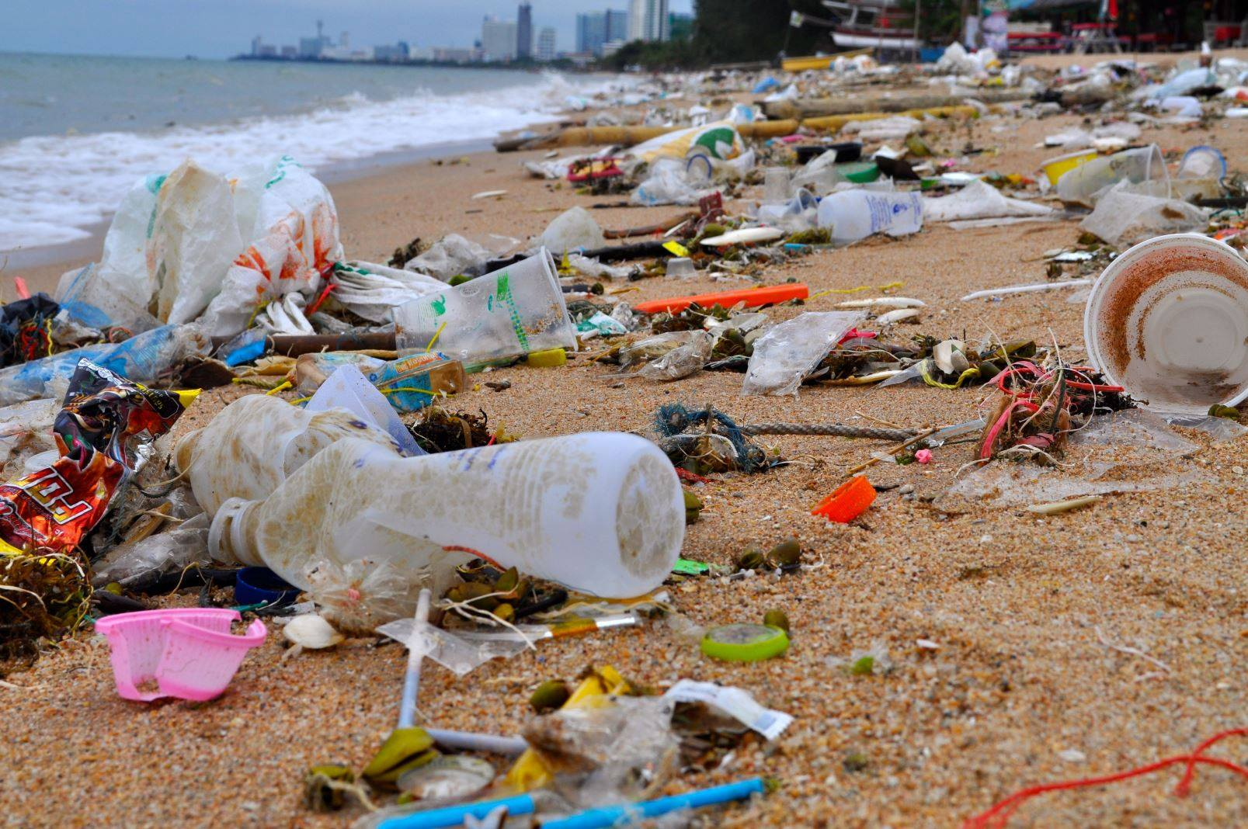
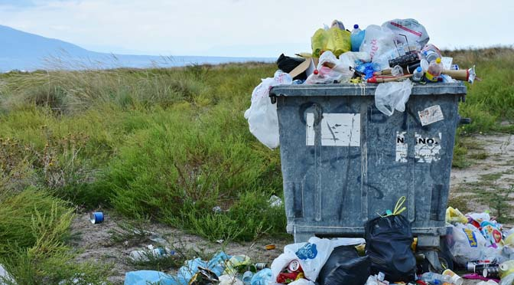
Wat gaan we vandaag doen?
We hebben 3 uur:
Uur 1: opening, nadenken over milieuvervuiling (introfilm)
Uur 2: Hoe lang ligt afval gemiddeld op de straat? Opdracht Gorinchem schoon
Uur 3: Nabespreken opdracht en verwerking

Slide 4
Introvideo: plastic soep
Microplastics zijn overal: hoe erg is de situatie voor mens en dier? - YouTube

Slide 5
Vragen bij de video – in 2-tallen
Wist je dat er zoveel plastic in de oceaan belandde?
Bedenk eens 2 gevolgen van al dat plastic in de oceaan
Wat kun je er zelf aan doen dat er minder plastic in de oceaan komt?

Slide 6
Uitleg: Hoe lang blijft afval op straat liggen?

Slide 7
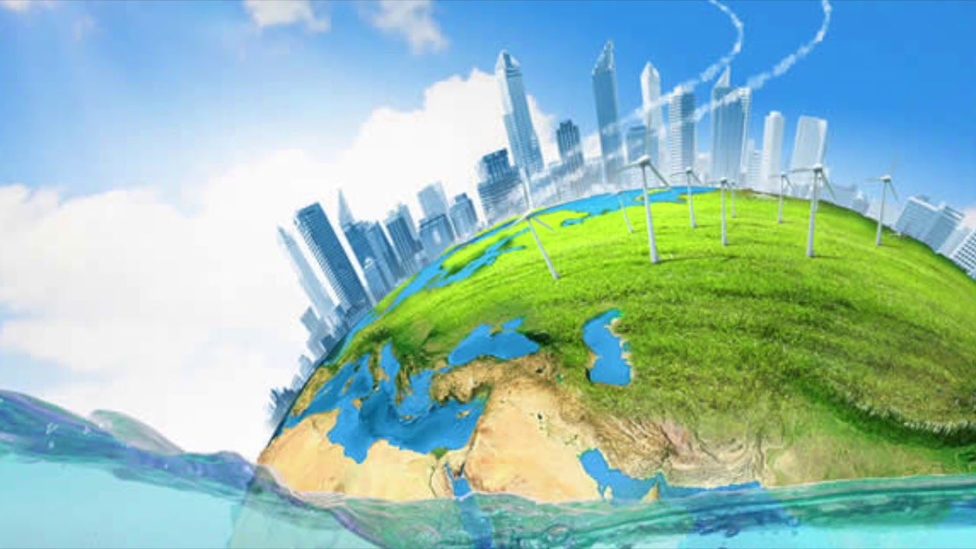
Video: Is afval het enige probleem?
De opwarming van de aarde: Missie Aarde - YouTube

Slide 8
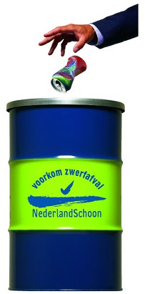
Opdracht Gorinchem schoon:
We gaan zien hoe vervuild onze schoolomgeving is!
Voor deze opdracht krijg/neem je mee:
Een vuilniszak
Een handschoen
Een papier en pen
Wat ga je doen?
Je ruimt afval op
Je schrijft op wat voor afval je in de zak doet (plastic, papier enz.)
Aan het eind rekenen we uit hoeveel jaar al het afval zou blijven liggen als we het niet hadden opgeruimd!

Slide 9
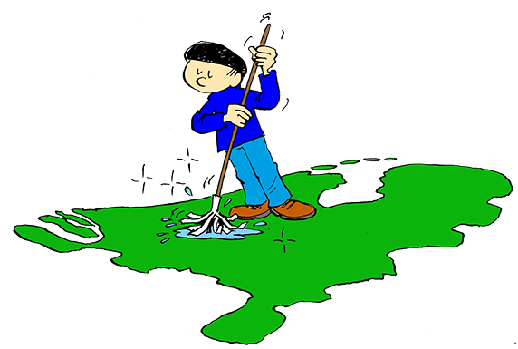
nabespreking
Wat kwam je onderweg voor afval tegen?
Viel het mee of tegen?
OPDRACHT:
Reken uit hoeveel jaar het afval
uit jouw zak waard is!

Slide 10
Bijbelstudie:
DEZE VRAGEN MAAK JE IN 2-TALLEN:
Lees Genesis 1: 27-30 – Hoe moest de mens volgens God voor de schepping zorgen?
Hoe denk je dat God nu naar deze aarde kijkt?
Hoe ga je zelf als christen met de natuur om?
Reageer eens op de volgende stellingen:
a. “Het valt allemaal wel mee joh. Je moet niet zo moeilijk doen met de natuur”
b. “Ik vind mensen belangrijker dan natuur”
c. “Je kunt je tijd beter steken in evangeliseren”
d. “Het is te duur om rekening te houden met het milieu”
e. “Alles gaat toch kapot”
f. “Ik vind het best goed hoor, maar je moet niet zo'n activist worden”

Slide 11
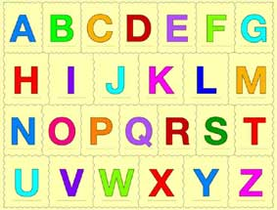
Opdracht:
Maak in 2-tallen een duurzaamheidsalfabet. Doe het als volgt:
A= aarde, waar we voor moeten zorgen
B = ……
C= ……
Aan het eind heb je een alfabet met belangrijke woorden

